Slide 1
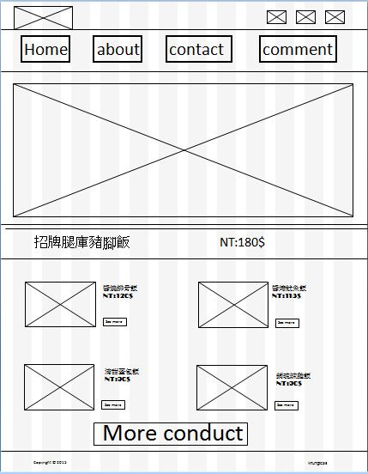
1
3
主導覽列
功能選單
1
品牌LOGO
2
功能代表ICON
招牌推薦
社群網站連結
3
其他商品

Slide 2
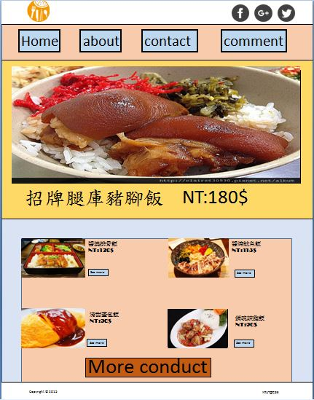
暖色系可以讓食物看起來更加溫馨，讓顧客有賓至如歸的感受，讓顧客瀏覽網站時，無意中對於商店有更好的想法
運用對比色，凸顯食物帶給人的溫暖

